Slide 1
Ārpusģimenes aprūpes atbalsta centri

Slide 2
Aģentūras attīstības posmi
2003-2005 - sākums (mazie projekti), brīvprātīgais darbs;
2005- 2018 – «Valsts programma bērna un ģimenes stāvokļa uzlabošanai»
2006-2008 - pirmās iniciatīvas sociālo pakalpojumu sniegšanā (Ģimeņu krīzes centra “ Mīlgrāvis” un Izglītības centra izveide);
2009-2013 - Sociālo pakalpojumu plānošana ilgtermiņā, pakalpojumu pēctecība;
No 2012 – «Sociālā atbalsta un konsultatīvā programma audžuģimenēm, aizbildņiem un adoptētājiem Rīgā»
No 2014 Reģionālo centru izveide ģimeņu atbalstam.

Slide 3
«Valsts programma bērna un ģimenes stāvokļa uzlabošanai»
Kopš 2005.gada, sadarbībā ar Bērnu un ģimenes lietu ministriju, turpmāk Labklājības ministriju un Valsts bērnu tiesību aizsardzības inspekciju īstenotie pakalpojumi:
Psiholoģiskās palīdzības sniegšana adoptētājiem, audžuģimenēm, aizbildņiem, viesģimenēm, ģimenēm ar bērniem krīzes situācijā un bez vecāku gādības palikušiem bērniem
Potenciālo audžuģimeņu apmācības
Atbalsta grupu organizēšana
Pilnveides apmācības audžuģimenēm
Reģionālie audžuģimeņu salidojumi
Nometnes bērniem

Slide 4
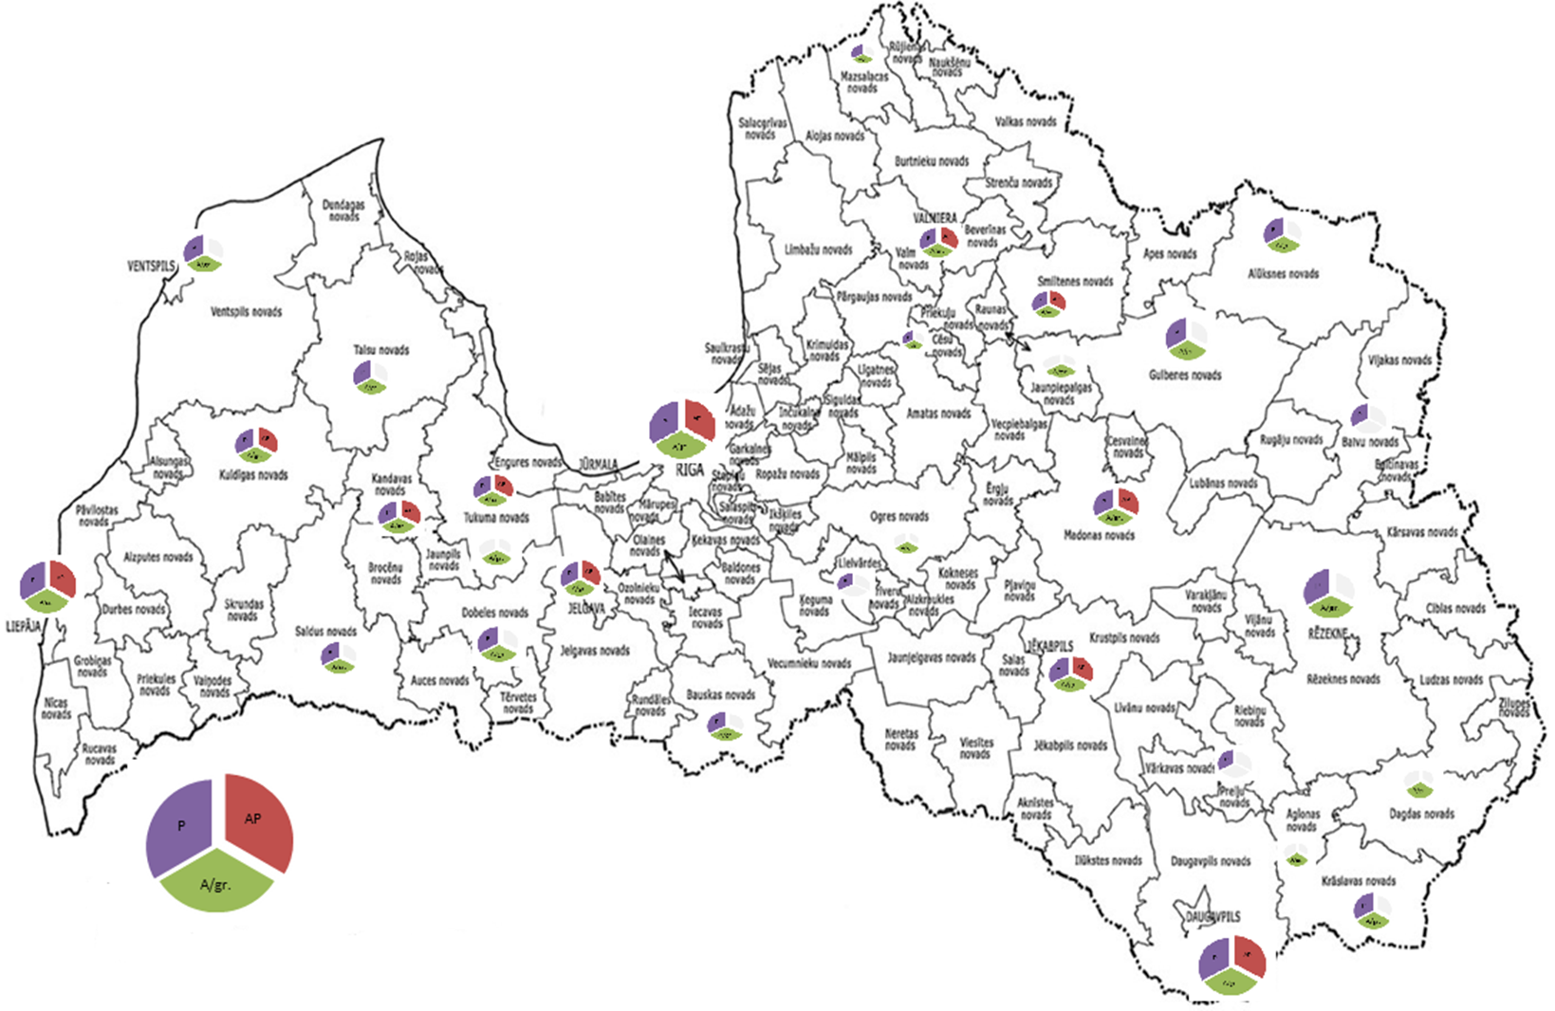
Valsts programmas atbalsta punkti
P- psihologa konsultācijas;
A/gr – atbalsta grupas;
AP- apmācību grupas.

Slide 5
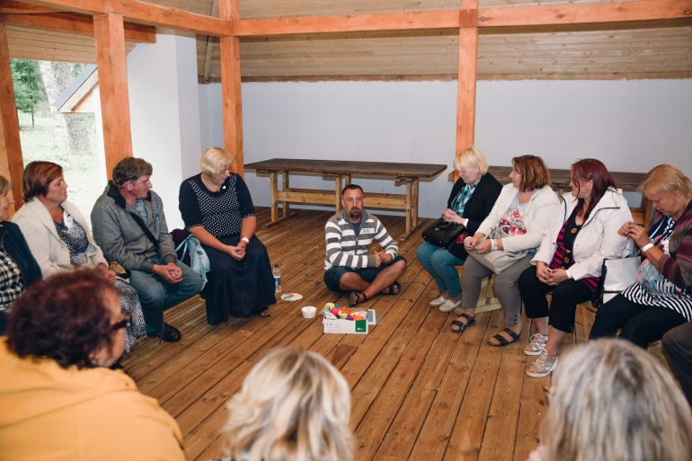
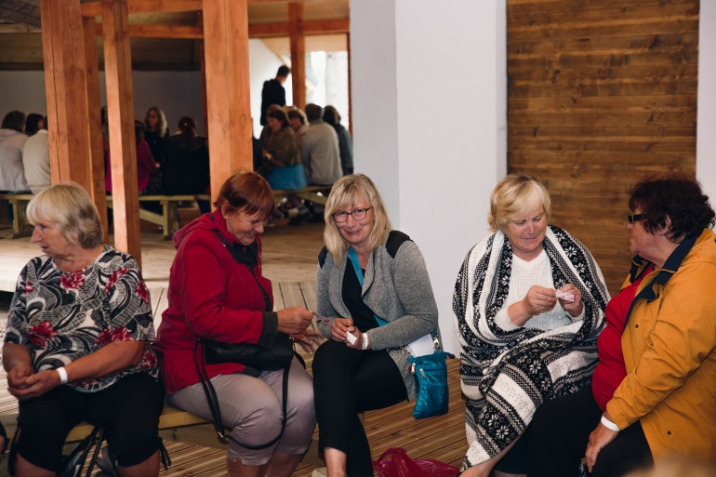
Atbalsta grupas audžuģimenēm, aizbildņiem, adoptētājiem
Audžuģimeņu atbalsta grupas;
Aizbildņu atbalsta grupas;
Adoptētāju atbalsta grupas;
Kopgrupas- visām mērķa grupām.

Slide 6
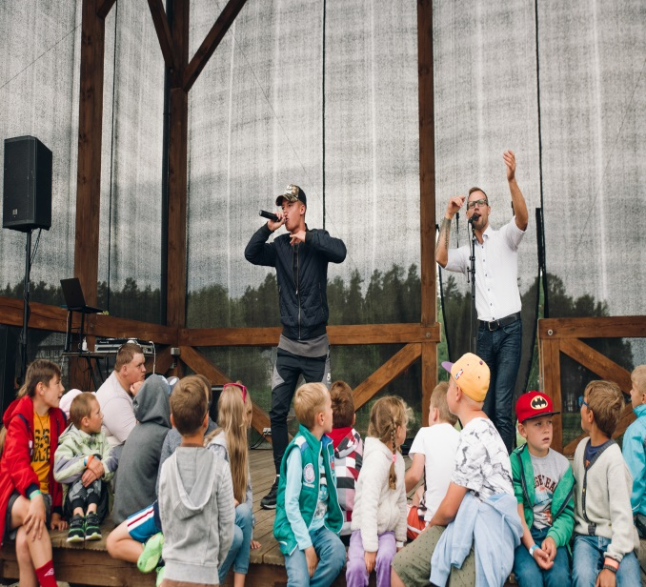
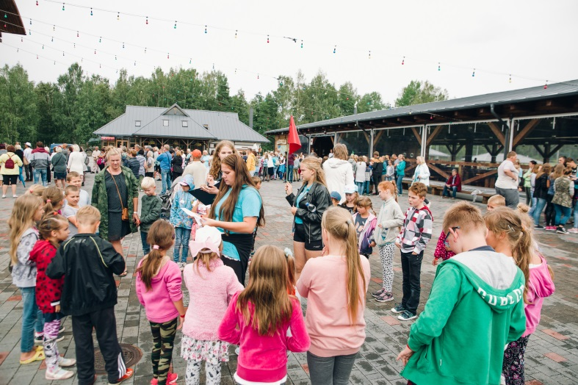
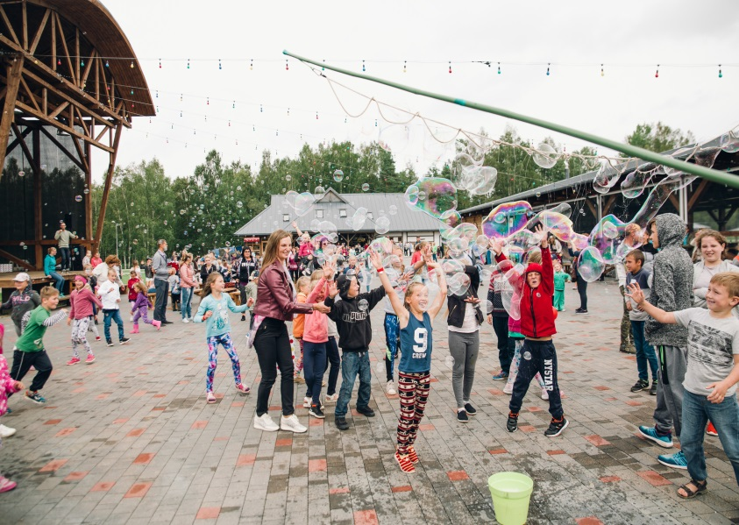
Jau otro gadu Latvijā - audžuģimeņu, adoptētāju, aizbildņu un viesģimeņu salidojumi - satikšanās reģionālajās atbalsta grupās!
Vidzemes, Latgales, Kurzemes un Zemgales reģionos.
Salidojumi no jūlija līdz augustam:
7. un 8. jūlijā Vidzemes reģionā – "Minhauzena Unda”, Saulkrastos;
14. un 15. jūlijā Zemgales reģionā – „Turbas”, Ikšķiles novadā;
4. un 5. augustā Latgales reģionā – "Rāznas līcis" un "Ezerkrasti" Rēzeknes novadā;
25. un 26. augustā Kurzemes reģionā – " Lejastiezumi", Kuldīgas novadā.

Slide 7
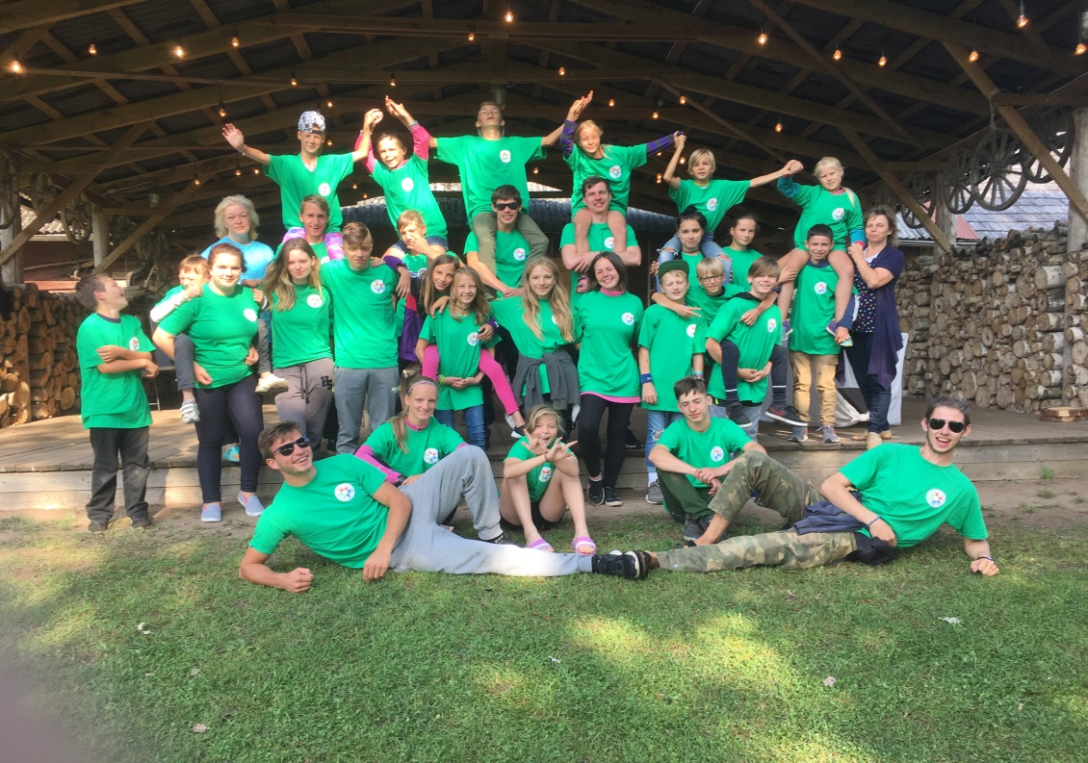
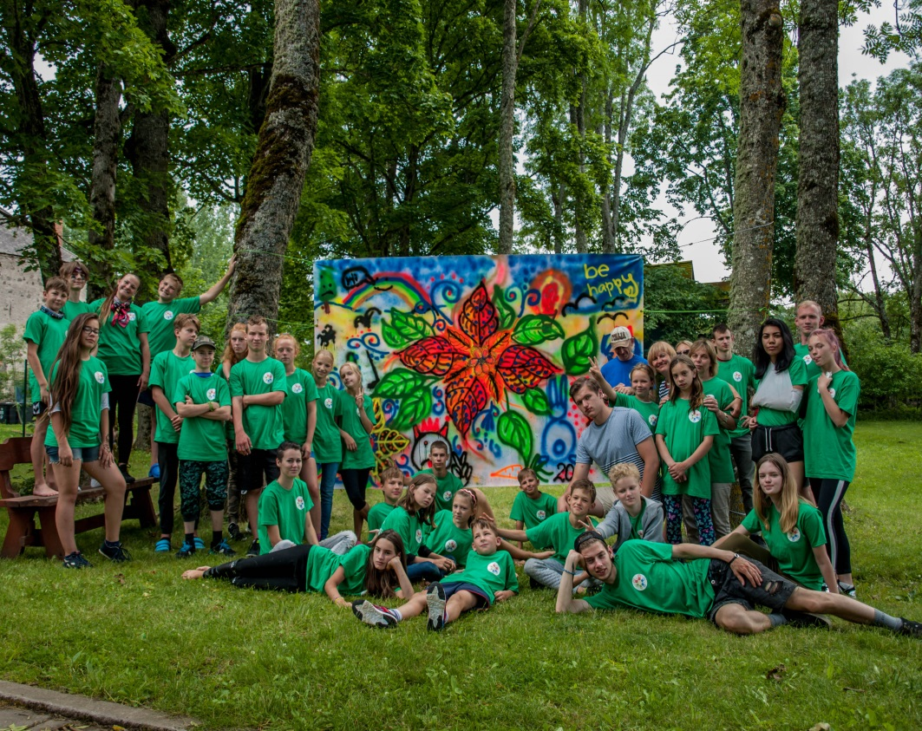
Nometnes bērniem 2018
14 atbalsta grupas/ nometnes bērniem no audžuģimenēm, aizbildņu ģimenēm un adoptētaju ģimenēm
Visos Latvijas reģionos!
Bērnu grupas vecumā no
10-13 gadiem;
14-17 gadiem.
Kopumā : 210 bērniem

Slide 8
2012.gadā, tika izveidota jauna Sociālā atbalsta un konsultatīvā programma audžuģimenēm, aizbildņiem un adoptētājiem Rīgā.
Atbalsta grupas pieaugušajiem un pusaudžiem;
Sociālā darbinieka,
sociālā pedagoga,
psihologa un psihoterapeita konsultācijas ;
Patronāža (apsekošana dzīvesvietā)
Tikšanās bērniem, kuri ievietoti audžuģimenēs vai aizbildnībā, ar bioloģisko ģimeni
Tālākapmācības semināri, kuru laikā tiek pieskatīti bērni
Mentoru ģimeņu pakalpojums
Konsultēšana krīzes situācijās audžuģimenes un aizbildņa dzīvesvietā
Mediācijas ar audžuģimenēm ar bērna/u bioloģisko ģimeni.

Slide 9
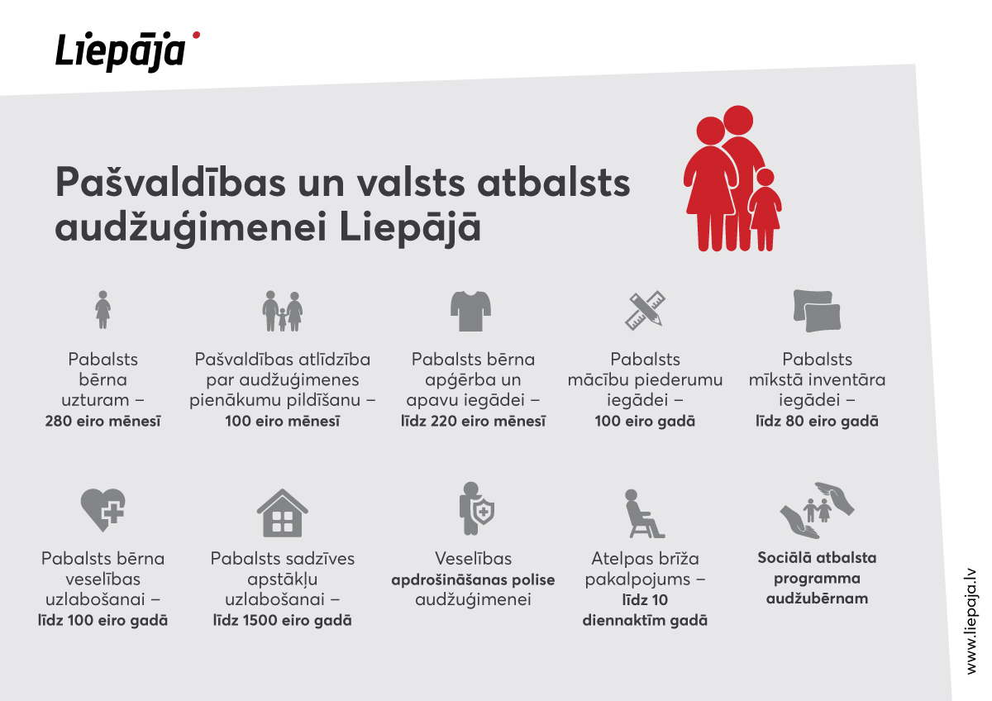
no 2017.gada darbojas sociālā atbalsta programma Liepājā
Pirmā tikšanās ar koordinatoru;
Saruna, situācijas novērtēšana, speciālistu piesaiste, koordinators kā kontaktpersona.
Psiholoģiskā palīdzība – smilšu spēles terapija; Theraplay metode, psiholoģiskā izpēte; krīzes intervences metodes;
Speciālā pedagoga konsultācijas – attīstības novērtēšana; attīstošās nodarbības, kas veicina sociālās prasmes, veicina mācīšanās prasmes. Izmanto Montesori metodiku.
Atbalsta grupas; Asistēšana pie bērna un bioloģiskās ģimenes tikšanās.

Slide 10
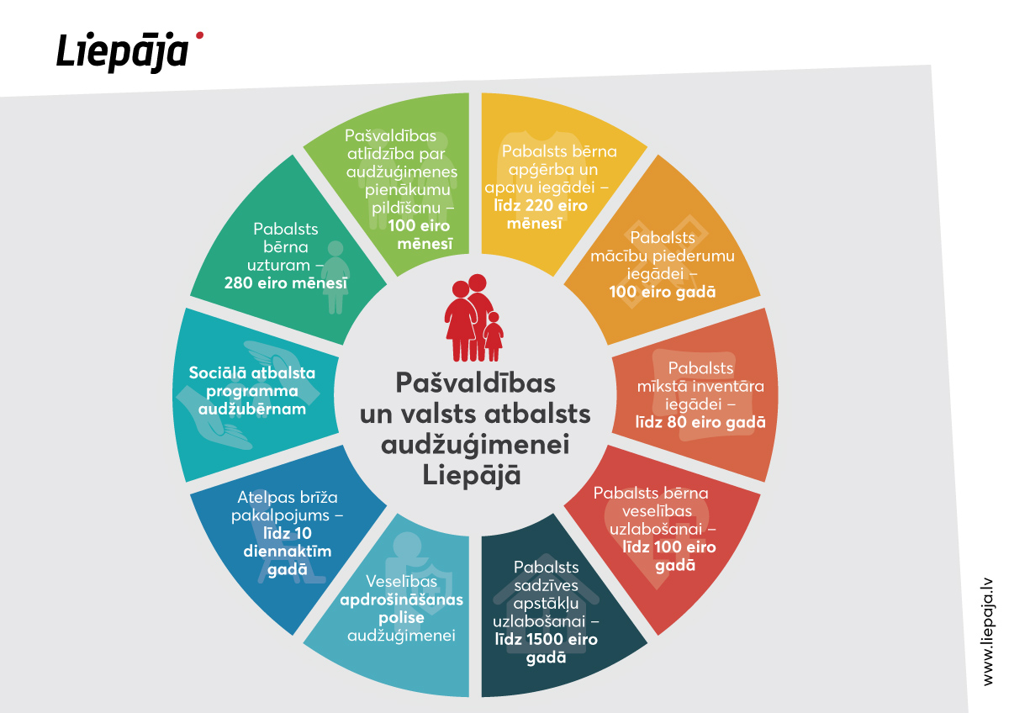
Sadarbība ar Liepājas pašvaldību

Slide 11
Visi Aģentūras pakaplojumi un psihosociālais darbs ir fokusēts uz misiju-Nodrošināt bērnam iespēju augt ģimeniskā vidē
Dzimtā ģimene
Bērns
Bērna tiesības augt ģimeniskā vidē

Slide 12
SOCIĀLO PAKALPOJUMU AĢENTŪRAS STRUKTŪRA
SOCIĀLO PAKALPOJUMU AĢENTŪRA
IZGLĪTĪBAS CENTRS
ĢIMENES KRĪZES CENTRS «MĪLGRĀVIS»
PROGRAMMAS
AGRĪNĀS INTERVENCES PROGRAMMA;
NOMETŅU PROGRAMMA;
STARPTAUTISKĀS PROJEKTU PROGRAMMAS
ĢIMEŅU ATBALSTA CENTRS
AAAC
KOPIENAS JAUNIEŠU RADOŠAIS CENTRS
STRUKTŪRVIENĪBAS

Slide 13
NODIBINĀJUMS «SOCIĀLO PAKALPOJUMU AĢENTŪRA»
ĀRPUSĢIMENES APRŪPES ATBALSTA CENTRI
APVIENOTO REĢIONU ĢIMEŅU ATBALSTA CENTRS- Tukumā
VIDZEMES REĢIONA ĢIMEŅU ATBALSTA CENTRS- Smiltenē
LATGALES REĢIONA ĢIMEŅU ATBALSTA CENTRS- «Daugavpils»
KURZEMES REĢIONA ĢIMEŅU ATBALSTA CENTRS- «Liepāja»
RĪGAS REĢIONA ĢIMEŅU ATBALSTA CENTRS- «Dūja»

Slide 14
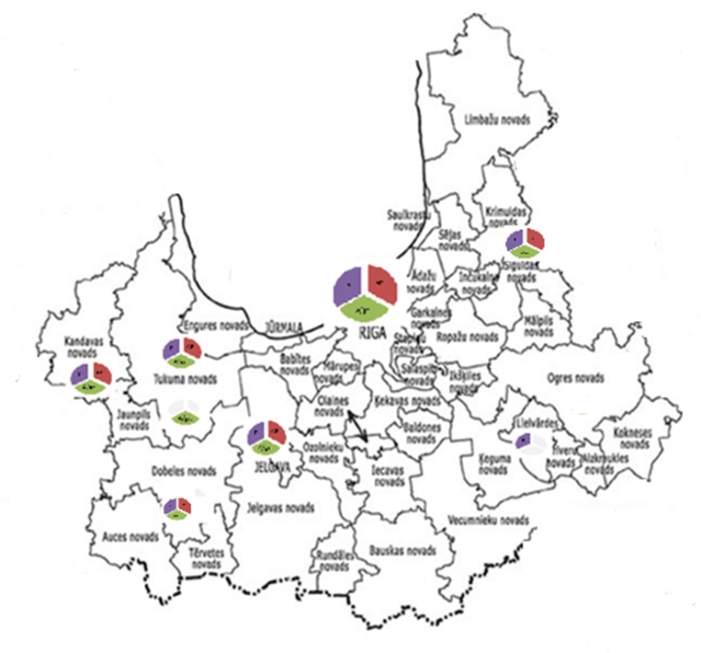
Rīgas reģiona atbalsta nodrošinājuma karte

Slide 15
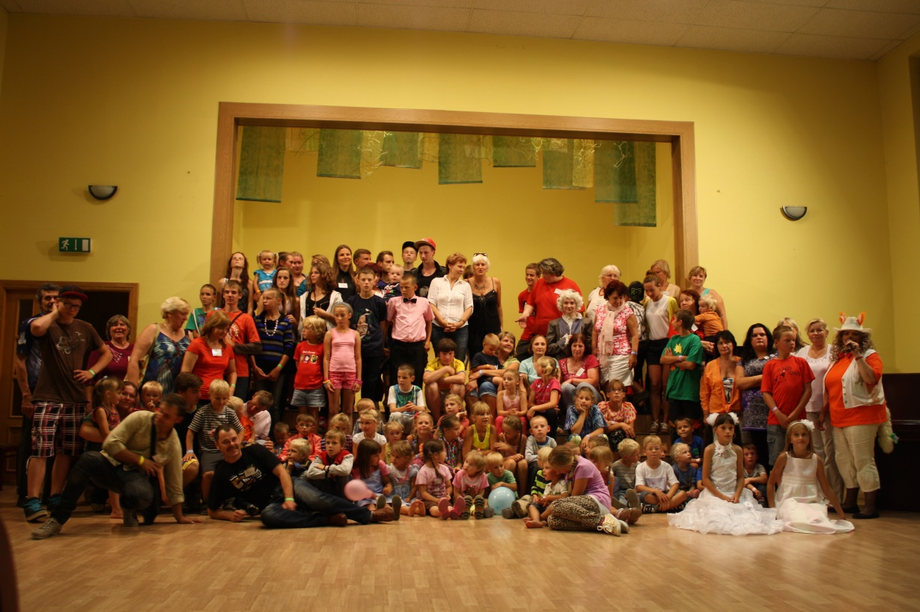
SPA vīzija
Sadarbībā ar valsts institūcijām, pašvaldībām, NVO u.c.sadarbības partneriem attīstīt uz klienta vajadzībām balstītus pakalpojumus.

Slide 16
SADARBĪBA
Daugavpils pilsētas BT izstrādāts buklets:

Slide 17
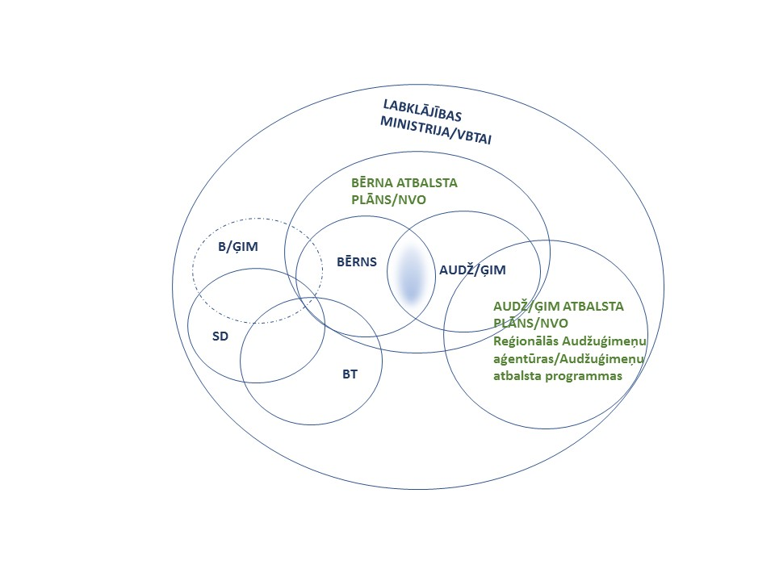
Bērna un audžuģimeņu atbalsta sistēmas iesaistītās institūcijas un to mijiedarbība.

Slide 18
Ārpusģimenes aprūpes atbalsta centrs:
2018.gada 28.augsutā reģistrēti 2 atbalsta centri (Liepājā un Rīgā), LM iesniegts izskatīšanai centrs Daugavpilī;
Šobrīd norit līguma slēgšanas process ar LM;
Uzsāktas vienošanos slēgšanas ar esošajām audžuģimenēm;
Sagatavota apmācības programma potenciālajām audžuģimenēm;
Ieviešam vienotu sistēmu visos atbalsta centros;
Turpinās kampaņa "Izaugt ģimenē" ( tikko atklāta izstāde Liepājā), piedalījās 10 pašvaldību pātstāvji, ar kurām noslēgti nodomu protokoli (soc.d., bāriņbtiesa), pēctam seminārs par sadarbību, sadarbības uzsākšanu.
Esam gatavi nodrošināt specializēto audžu ģ. apmācību, ir bijis pilotprojekts.

Slide 19
PAKALPOJUMA GROZS, kam paredzēts valsts finansējums. *Aizbildnim - atbalsta grupa, psihologa konsult. *Adoptētājiem- atbalsta grupa, psihologa konsult. Apmācības AUDŽUĢIMEŅU ATBALSTA GROZS
Atbalsta grupas
Patronāža
Saskarsme
ar bioloģisko ģim.
Pilnveides apmācības 8h
Psihologa/ soc.d. Konsultācijas dzīvesvietā
Apmācības
50h
Psihologa konsultācija
Specializēto A/ģ apmācības
Sociālā darbinieka konsultācija

Slide 20
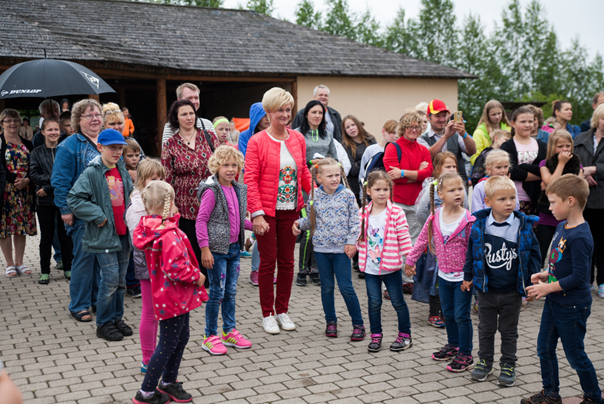
Paldies par uzmanību un aicinām uz diskusiju!

